Slide 1
Administración del tiempo
SESIÓN 6
Notes:
SESIÓN 6
Administración del tiempo

Slide 2

HORAS AL DÍA
MINUTOS AL DÍA
SEGUNDOS AL DÍA
Notes:
Todos tenemos la misma cantidad de tiempo en el día. Lo que hacemos con el tiempo dice mucho de nosotros.

Slide 3
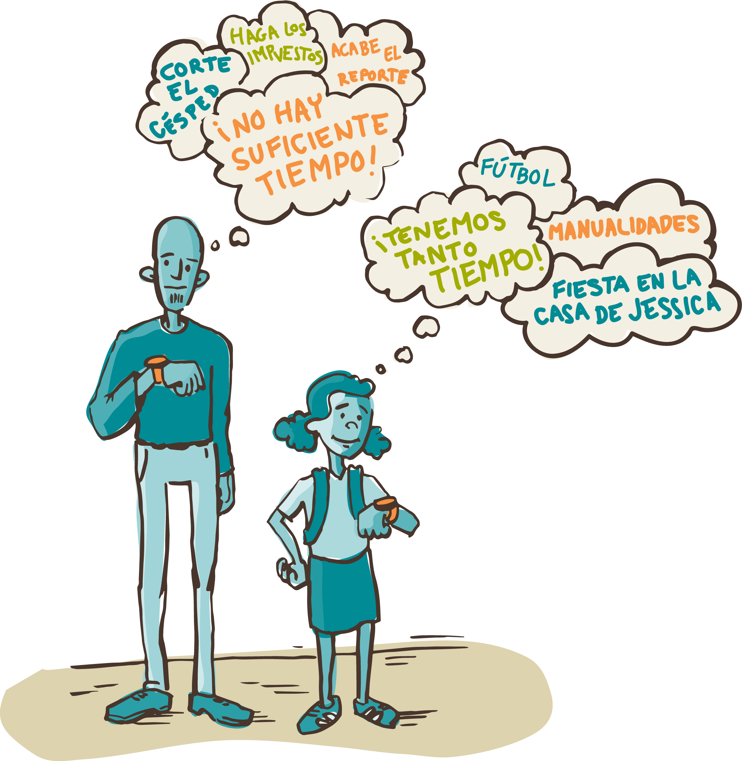
86.400
x 365
31.536.000
segundos al año
31.536.000
x 78,5
2.475.576.000
segundos en una
vida promedio
Notes:
¿Cree usted que los hijos ven el tiempo de la misma forma en que lo hacen los adultos? Explique. Si nadie lo menciona, sugiera que muchos hijos parecen no darle el mismo valor al tiempo que los adultos le dan. Quizás porque ellos piensan que tienen mucho tiempo en sus manos.

Slide 4

Notes:
Quizás esto explique el conflicto entre Alejandro, el padre de la historia de la página 36 del Manual del participante y su hijo. Permita que los miembros del grupo lean la historia en silencio.
Alejandro estaba muy molesto porque su hijo pasaba demasiado tiempo frente al televisor. Intentó explicarle su posición a su hijo, pero después de hacerlo no estaba seguro si su hijo realmente lo entendió.
¿Cuántos de ustedes han tenido conversaciones similares con sus hijos? Solicite un voluntario que hable acerca de su situación pero que no se sienta obligado. Si usted tiene alguna experiencia en esta área, comparta su propia historia.
Esta situación nos lleva a la cuarta categoría de elementos que le ayudarán a nuestros hijos a crecer de manera positiva, comprometida y responsable...

Slide 5

USO CONSTRUCTIVO DEL TIEMPO
Notes:
El Uso constructivo del tiempo. ¿Cómo podemos ayudar a nuestros hijos para que comprendan lo valioso que es el tiempo? Esta pregunta está hecha de manera retórica, pero si los participantes quieren mencionar algunas ideas, permítales hacerlo.

Slide 6


ACTIVIDADES CREATIVAS
  Los niños pasan tres horas o más a la semana en lecciones de música, teatro u otras artes.
Notes:
El primer elemento para utilizar el tiempo de manera constructiva es tener Actividades creativas.

Slide 7
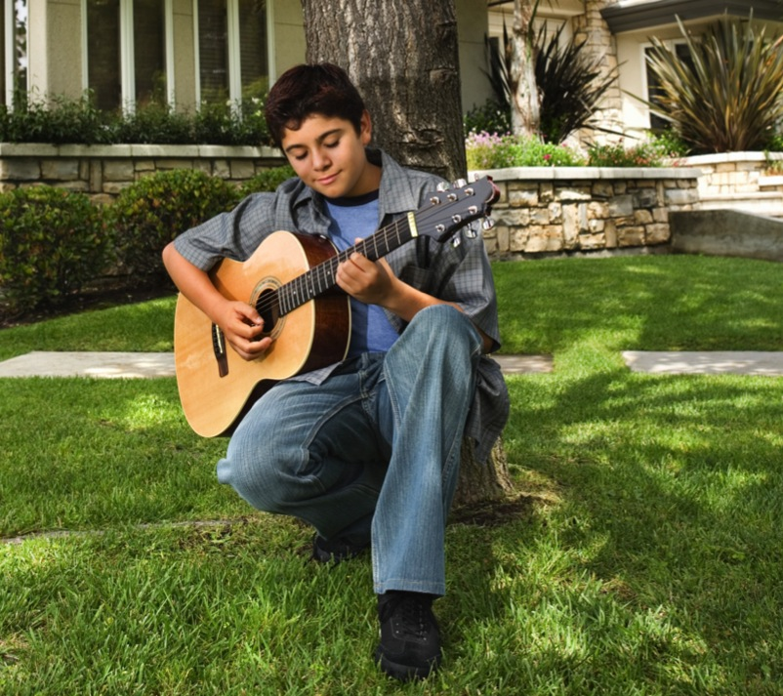

    Lecciones de piano
    Ensayo de práctica
    de Jazz
    Prácticas de banda
    Cursos para aprender
    a dibujar
    Clases de baile
    Clases de capacidad escénica
    Clases de pintura
Notes:
Mencione alguna actividad creativa que usted haya disfrutado en familia. ¿Hay alguna que haya sido en vano? Si nadie lo menciona, señale que las clases de piano o de baile pueden mostrar talentos escondidos en sus hijos. La investigación muestra que aquellos niños que tocan un instrumento musical tienden a tener mejores notas en la escuela. Por otro lado, algunos padres pueden sentirse mal por llenarles las agendas a sus hijos o haber gastado mucho dinero en actividades que no funcionaron.

Slide 8
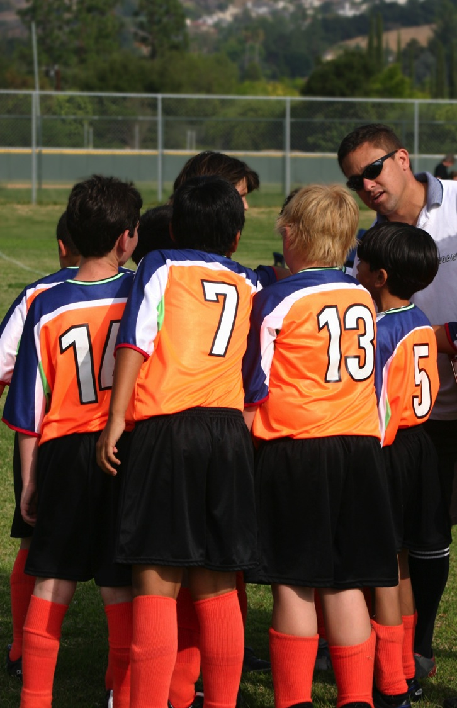

PROGRAMAS PARA NIÑOS
  Los niños pasan tres horas o más a la semana practicando algún deporte, o en organizaciones en la escuela o de la comunidad.
Notes:
El segundo elemento para utilizar el tiempo de manera constructiva es Programas juveniles.

Slide 9
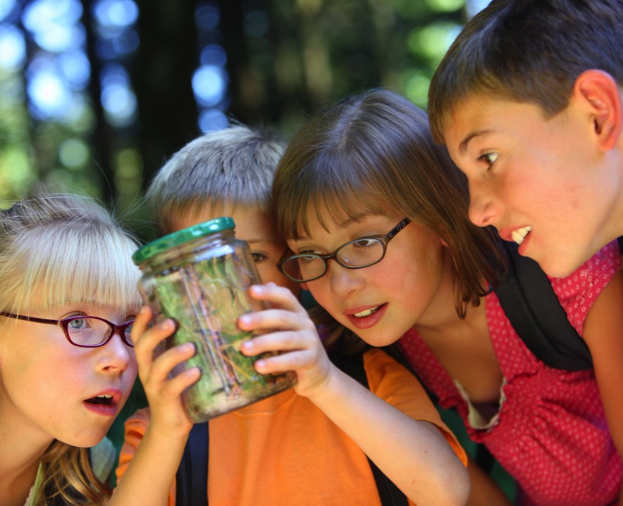

    Baloncesto
    Club de ajedrez
    Boy Scouts of America®
    Girl Scouts of the USA®
    Fútbol
    Atletismo
Notes:
¿Cuál sería el beneficio de invertir el tiempo de su hijo en uno o más de estos programas? Si nadie lo menciona, sugiera que los deportes enseñan a los hijos el valor de la cooperación y el trabajo en equipo. Organizaciones tales como los Boy Scouts y un Club de niños y niñas o algo similar le presentan a los hijos una variedad de actividades, como acampar, horticultura, y servicio comunitario. En resumen, hace que los hijos crezcan de manera integral.

Slide 10


COMUNIDAD RELIGIOSA
  Los niños pasan una hora o más a la semana en actividades organizadas por alguna institución religiosa.
Notes:
El tercer elemento tiene que ver con la Comunidad religiosa.

Slide 11
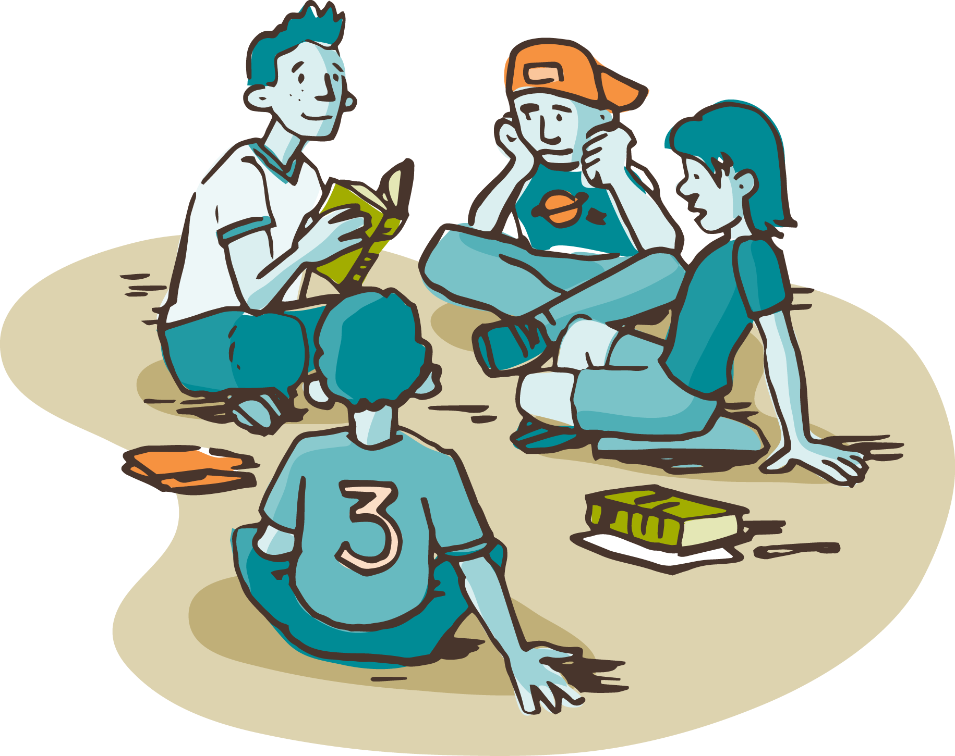
Notes:
¿De qué manera pertenecer a una comunidad religiosa puede ser importante en la vida de nuestros hijos? Si es necesario, señale que la participación en actividades religiosas puede hacer que los hijos comprendan su espiritualidad, un aspecto de su naturaleza que otras actividades no muestran. También puede ayudarlos con decisiones éticas y darles el concepto de que son seres finitos bajo un ser infinito.

Slide 12


TIEMPO EN LA CASA
  Los niños conviven con sus amigos “sin nada especial que hacer” dos noches o menos por semana.
Notes:
El cuarto elemento es el Tiempo en la casa.

Slide 13
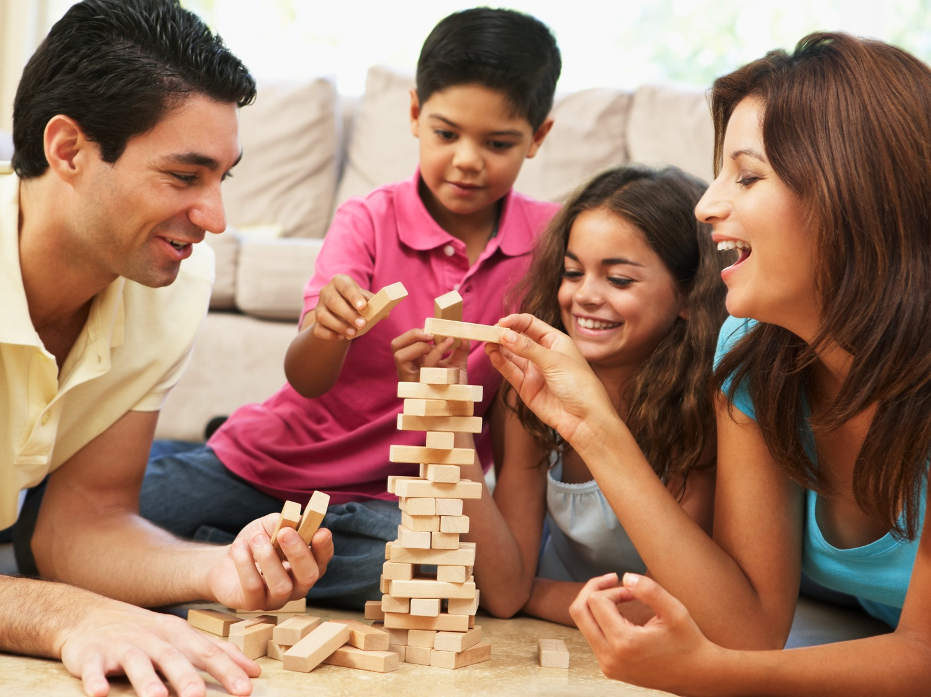
Notes:
¿Por qué es importante que nuestros hijos pasen tiempo en el hogar? Si nadie lo menciona, sugiera que el hogar debe ser el lugar donde los hijos se sientan más cómodos, más seguros y más amados. El hogar debe ser un lugar donde ellos puedan ser ellos mismos. Tener un oasis así es vital para el bienestar emocional de nuestros hijos.

Slide 14
Hijos altamente capaces
© 2013, 2016 RezilientKidz
RezilientKidz, los logos que le acompañan y el diseño de RezilientKidz.
8675 Explorer Dr., Colorado Springs CO 80920.
Ninguna parte de este material puede ser reproducida, almacenada en algún sistema digital o transmitida de ninguna forma o por ningún medio, ya sea electrónico, mecánico, fotocopiado, grabado, etc. sin el permiso previo de la editorial.
Autor: Randy Southern
Diseño de interior y portada: Do More Good | CSK
Ilustraciones originales: Jeremy Grant
Las siguientes son marcas registradas del Search Institute:
• Search Institute®
• Developmental Assets®
Impreso en los Estados Unidos de América.
Notes:
Raising Highly Capable Kids

